Slide 1

ITIL (aula 2)
AGENDA:
GERENCIAMENTO DE INCIDENTE
GERENCIAMENTO DE PROBLEMA

Slide 2
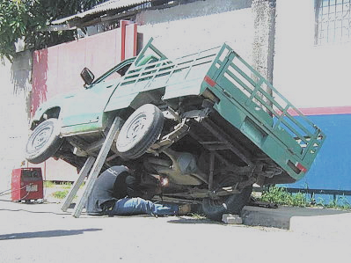
Padronizando Conceitos
Risco: é a medida para um fator de incerteza
Avaliação: considera a pior situação, no pior momento, no cenário mais pessimista
Cenário: consistente com a realidade da Organização
Controle: deveria ser proativo, preditivo e corretivo

Slide 3
Riscos x Impactos
Fatores de Risco são aleatórios e imprevisíveis, comparando-se ao efeito de uma onda, cuja intensidade e dano estarão vinculados ao cenário de ocorrência quando se concretiza

Slide 4
Riscos x Impactos
Impactos são previsíveis, de acordo com o conhecimento do ambiente onde se manifestam e vinculados aos Eventos que se concretizaram, podendo ser contidos através de medidas de mitigação, independente do cenário

Slide 5
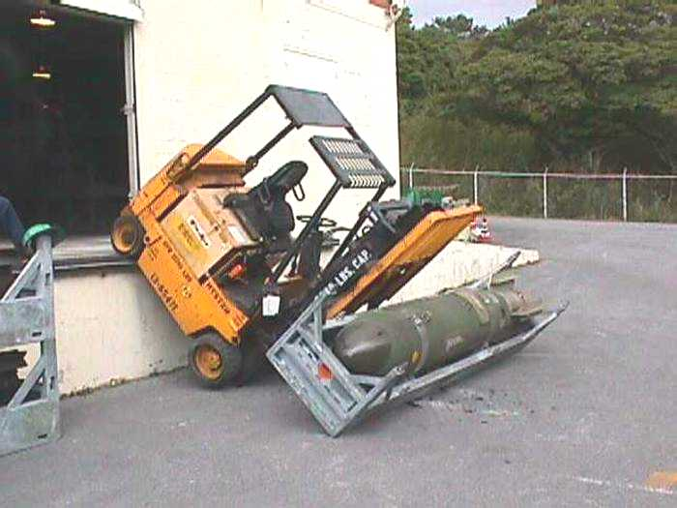
Padronizando Conceitos
Dano: Conseqüência nociva acarretada por um Evento. Impacto de resultado prejudicial. Justifica a Contingência.
Causas | Percentual
Falha Humana | 50 a 80 %
Greves | 10 a 17 %
Forças da Natureza | 10 a 15 %
Sabotagem | 3 a 4 %
Alagamento | 2 a 3 %
Estranhos à Organização | 1 a 3 %
Causas de Danos a Sistemas de Informação
Fonte: Adaptado de Forcht, K.A., Computer Security Management, p. 66

Slide 6
Como Funciona ?
Tolerância a Paradas | Tempo para Recuperação | Índice de Disponibilidade
12 horas | 1 hora | 12
6 horas | 3 horas | 2
4 horas | 4 horas | 1
1 hora | 12 horas | 0.083

Slide 7
Como Funciona ?
Tolerância à Paradas | Índice de Disponibilidade | Custo de Parada
12 horas | 12 | R$ 500,00
6 horas | 2 | R$ 5.000,00
4 horas | 1 | R$ 10.000,00
1 hora | 0.083 | R$ 10,00
MARINHO, Fernando, Governança de TI e Gestão de Riscos, Contigência e Continuidade de Negócios

Slide 8
Incidente: qualquer evento que não é parte padrão da operação de um serviço, que causa ou pode causar uma interrupção ou redução da qualidade do serviço. Exemplo de incidente: a tela do PC do usuário travou e ele não consegue mais digitar.
Requisição de Serviço: qualquer solicitação/contato que não é uma falha na infraestrutura de TI. Exemplo: solicitação para criar um relatório ou executar uma rotina no sistema.
Problema: é quando a causa-raiz de um ou mais incidentes é desconhecida. Exemplo: o computador do usuário sempre trava quando ele executa determinada aplicação. Quando não se sabe o motivo pelo qual o PC trava, isto pode ser considerado um problema.
Erro Conhecido: quando a causa-raiz de um problema é conhecida e já se tem uma solução de contorno. Exemplo: descobriu-se que o PC travava porque faltava memória para executar a aplicação.
Solução de Contorno (Workaround): este é um método de contornar um incidente a partir de uma reparação temporária. Exemplo: reiniciar o computador sempre que a aplicação travar e não abrir mais de dois programas simultaneamente.

Slide 9
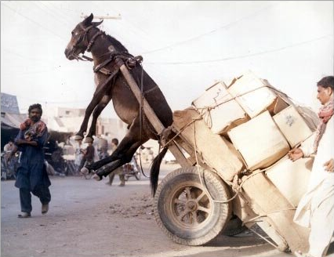
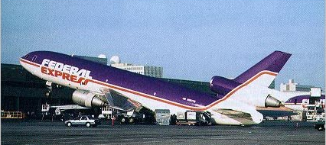
LEMBRETE
Erros tendem a se repetir…

Slide 10
Tendências a Serem Consideradas
Continuidade como exigência legal
Alta disponibilidade como requisito de negócio
Continuidade agregando valor ao produto/serviço
Responsabilização pessoal dos aspectos legais das empresas

Slide 11
GERENCIAMENTO DE INCIDENTES Tem por objetivo restaurar a operação normal do serviço o mais rápido possível e garantir, desta forma, os melhores níveis de qualidade e disponibilidade do serviço.

Slide 12
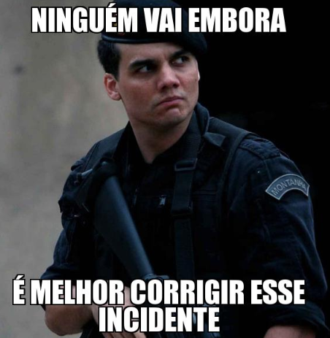

Slide 13
GERENCIAMENTO DE PROBLEMAS IDENTIFICA E REMOVE ERROS DO AMBIENTE DE TI, ATRAVÉS DA ANÁLISE DOS INCIDENTES REGISTRADOS NO GERENCIAMENTO DE INCIDENTES, A FIM DE GARANTIR UMA ESTABILIDADE MÁXIMA DOS SERVIÇOS DE TI.

Slide 14
GERENCIAMENTO DE INCIDENTE

Slide 15
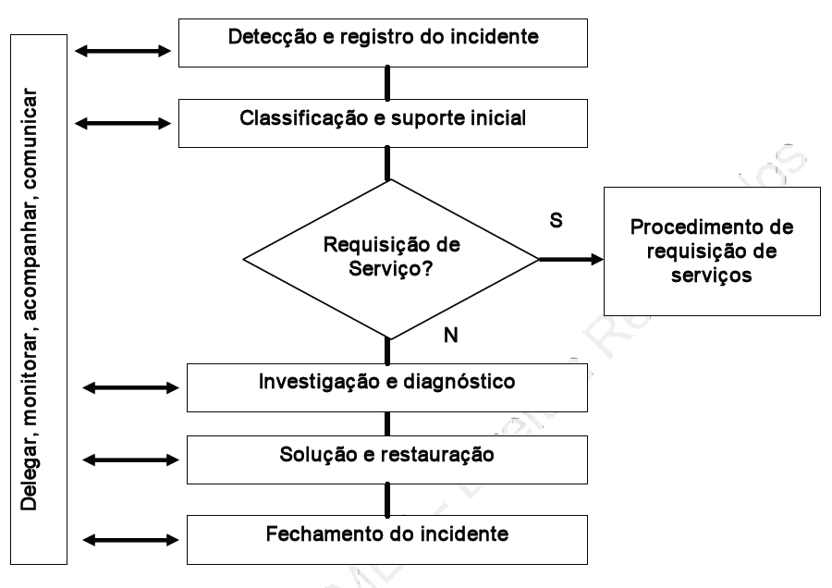

Slide 16
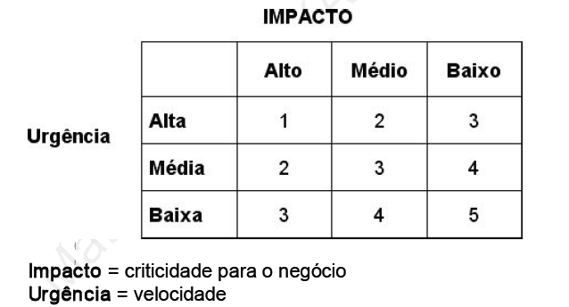
DEFINIÇÃO DE PRIORIDADE
GRAU DE IMPACTO DEFINE PRAZO

Slide 17
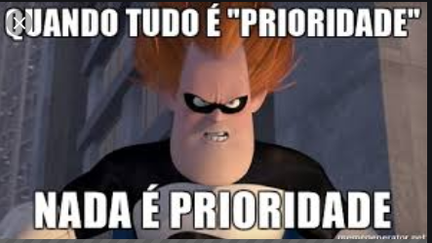

Slide 18
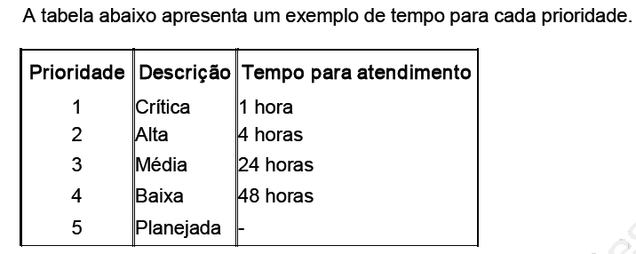
EXEMPLO - PRIORIDADE

Slide 19
Gerenciamento de Incidentes KPI – Key Performance Indicators
Número total de incidentes por área de negócio, departamento, natureza, etc
Tempo médio entre falhas
Tempo médio para reparo
Número de incidentes resolvidos por operador
Porcentagem de incidentes resolvidos com a base de conhecimento

Slide 20
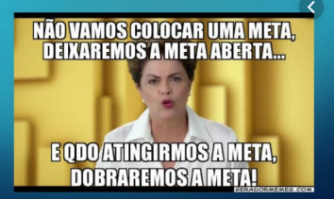

Slide 21
GERENCIAMENTO DE PROBLEMA

Slide 22
CARACTERÍSTICAS DO PROCESSO
Pró-ativa: Prevenir incidente e problemas, melhorar a produtividade dos recursos, realizar análise de tendências, identificar pontos vulneráveis e fraquezas. Reativa: Eliminar as origens das causas dos incidentes e minimiza as conseqüências dos incidentes, soluções de contorno, apresentação de proposta, neste caso o cliente já foi afetado pelo incidente.

Slide 23
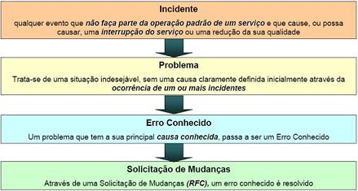
CICLO DE VIDA DE UM PROBLEMA

Slide 24
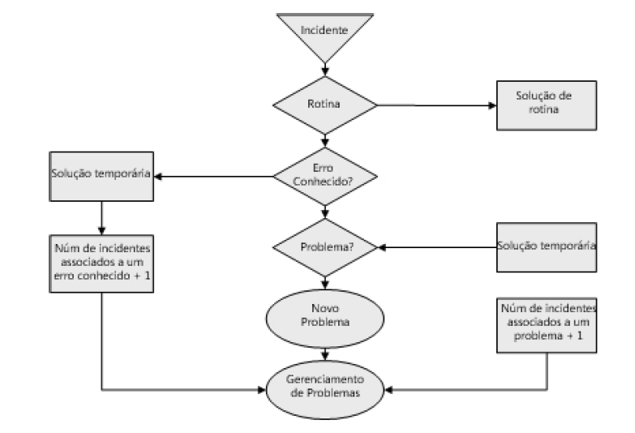
CICLO DE UM PROBLEMA A PARTIR DE UM INCIDENTE

Slide 25
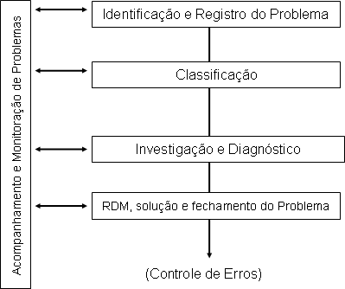
CONTROLE DO PROBLEMA

Slide 26
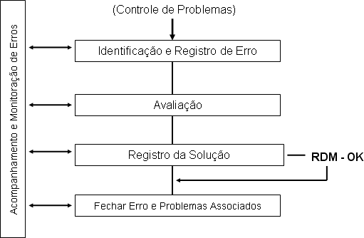
CONTROLE DE ERROS

Slide 27
Diferença Incidente x Problema
Gerenciamento de Incidentes: foco restabelecer o serviço o mais rápido possível, minimizando impactos Gerenciamento de Problemas é o processo responsável por controlar o ciclo de vida dos problemas, prevenindo sua ocorrência, eliminando incidentes repetitivos e reduzindo o impacto dos incidentes nos serviços, através da identificação da sua causa raiz.

Slide 28
ESTUDO DE CASO - 2

Slide 29
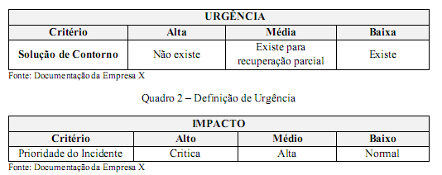
Definição de prioridade

Slide 30
ATIVIDADE
Fazer uma lista de 3 problemas e definir para cada um a matriz de prioridade de atendimento. (urgência x impacto)
Originar uma tabela com:
Problema | Prioridade | Tempo de atendimento

Slide 31
CONCLUSÃO
O processo de Gerenciamento de Problemas vai cuidar, portanto, da resolução definitiva e da prevenção de falhas que causam incidentes e afetam o funcionamento normal dos serviços de TI.

